Slide 1

Мясоперерабатывающий комплекс
ТОО «Кублей»
Гарантированный стандарт золотого качества
Notes:
© Copyright Showeet.com – Creative & Free PowerPoint Templates

Slide 2
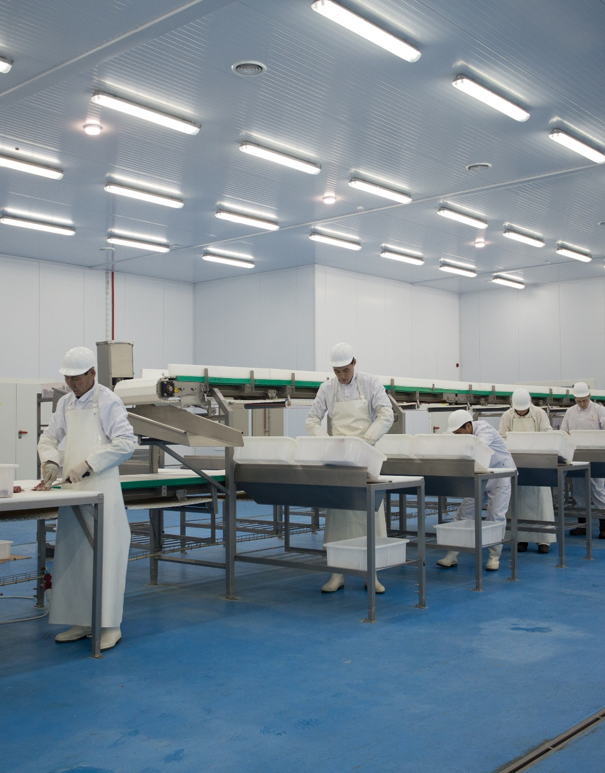
О предприятии
Мясоперерабатывающий комплекс — это современное мясоперерабатывающее предприятие, оснащенное всем необходимым европейским оборудованием для выпуска качественной продукции достаточно широкого ассортимента.
В состав мясоперерабатывающего комплекса входит:
убойный цех;
цех по обработки субпродуктов;
обвалочный цех;
цех упаковки;
цех по переработки отходов;
цех по переработки шкуры.
Глубокая переработка сырья является одним из приоритетных перспективных направлений развития нашей компании.
Комплекс оснащен различными видами холодильных складов, камер, и климатизированных помещений с различными температурой и влажностью.
Ежедневно на МПК забивается около 250 голов КРС и 700 голов МРС в смену, выращенные в экологически чистых районах Западно-казахстанской области.
Полный ассортимент продукции составляет до 50 наименований замороженной продукции.
На предприятии внедрена международная система по безопасности пищевой продукции на основе СТ РК ИСО 22000:2006, что является гарантией безопасности и доброкачественности готового продукта.
Производственные мощности:
250 КРС/день – 62500 в год
700 МРС/день – 175000 в год
За 2023 год:
25000 КРС
40000 МРС
Переработано шкур: 75000 в год.
За 2023 год 20000 тысяч шкур были экспортированы Италию и Турцию.
Переработка отходов и костей : 3000 тонн муки в год, 100 тонн технического жира.
Notes:
© Copyright Showeet.com – Creative & Free PowerPoint Templates

Slide 3
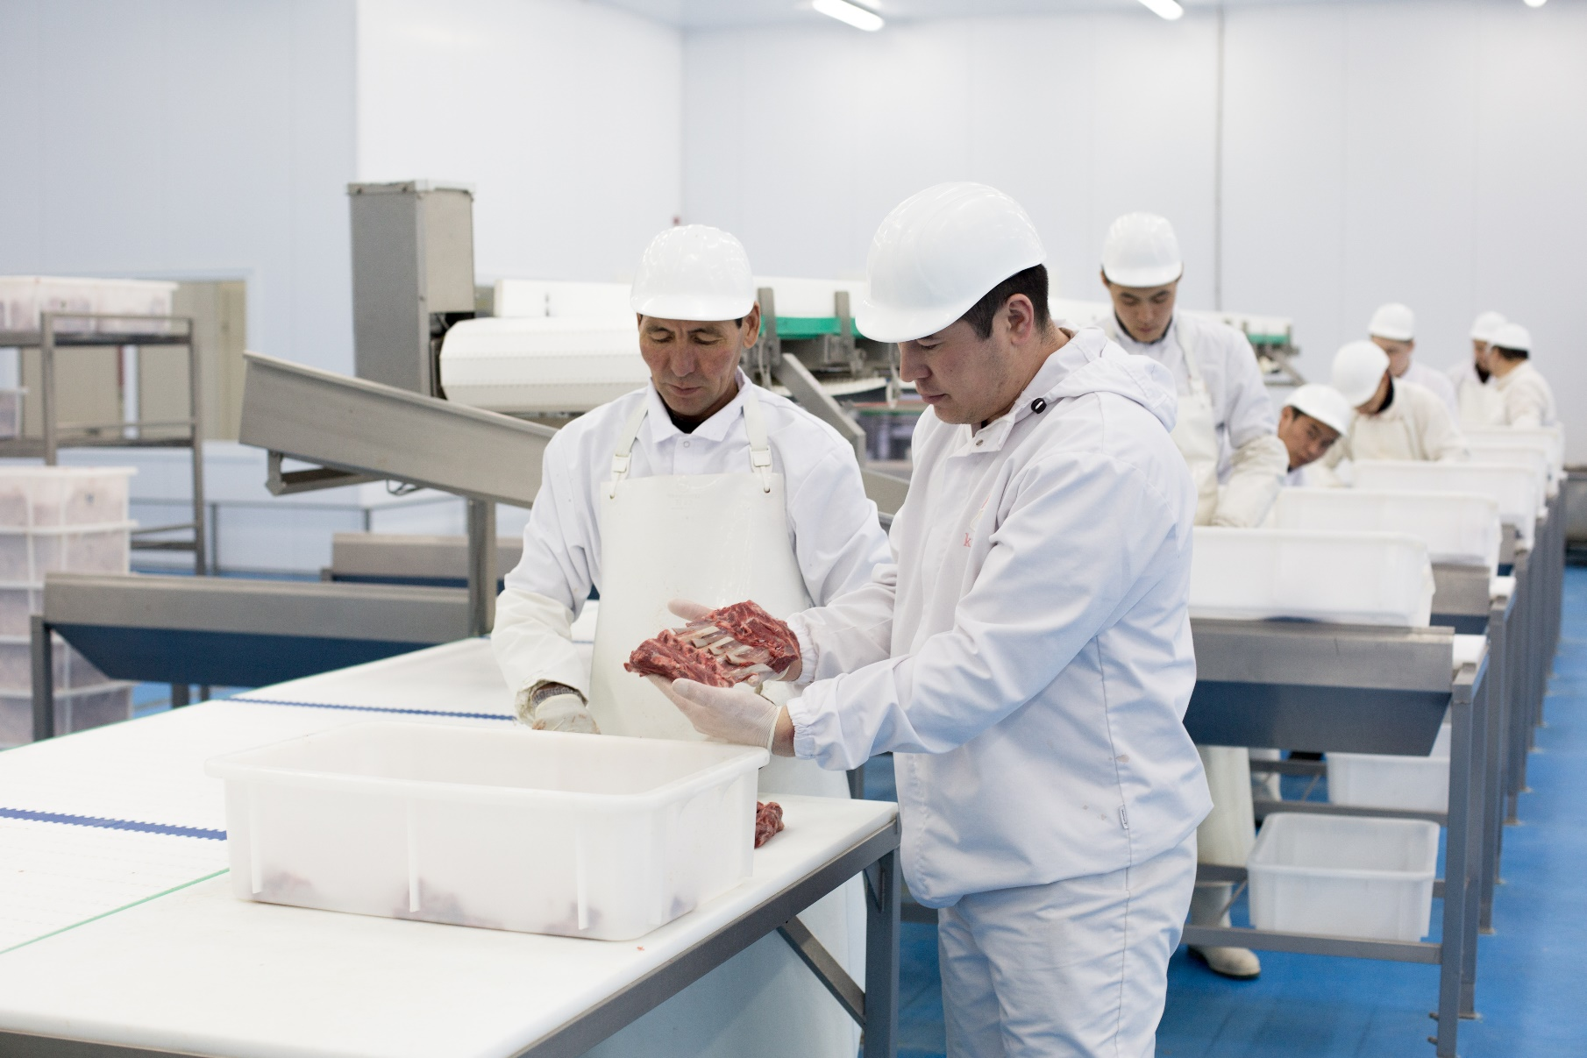
О предприятии
так же производство продукции осуществляется согласно стандарту ЕС Халяль -01:2012 "Общие требования производства, изготовление, обработки, хранению, транспортировке и реализации продукции "Халяль" и международным стандартам МС 1500:2004, МС 1500-2009 "Руководству по производству, изготовлению, обработке и хранению продукции "Халал".
На МПК разработана собственная программа многоступенчатого контроля качества. В этой цепочке участвует каждое звено производственного процесса, начиная от склада по приемке животных, заканчивая складом готовой продукции.
Система контроля качества включает:
входной контроль животных (основного сырья) и материалов;
контроль за соблюдением технологических процессов;
контроль готовой продукции сотрудниками собственной лицензированной лабораторий.
Вся продукция мясоперерабатывающего комплекса реализуется по Казахстану, России, Иран. В настоящий момент ведутся переговоры с КНР о поставках баранины.
Комплекс оснащен современной системой очистке сточных вод и собственным и очистными сооружениями. Вода очищается до уровня хоз-питьевой воды, согласно требованиям санитарным нормам Казахстана.
Прозрачность заключаемых сделок.
Возможна доставка скота транспортом покупателя.
Гарантированная оплата - наличным и безналичным способом.
Представитель поставщика может присутствовать при забое скота.
Предлагаем долгосрочное сотрудничество, гарантируем постоянные объемы закупа скота.
По необходимости подготавливаем документы для получения субсидий.
Notes:
© Copyright Showeet.com – Creative & Free PowerPoint Templates

Slide 4
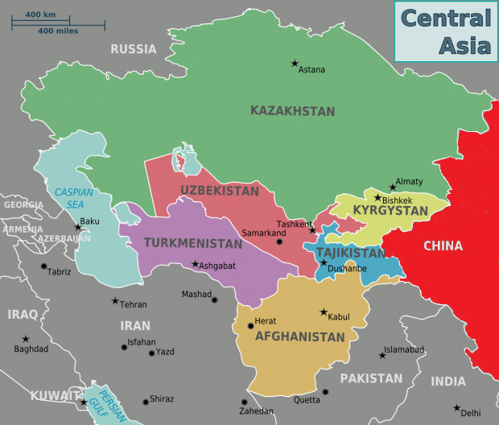
Экспорт
Продукция :
Охлажденка /заморозка туши бараньи
Охлажденка туши говядины
Замороженные отруба в вакумной упаковки говядина/баранина
80 наименований замороженной продукции полуфабрикатов из говядины и баранины
Замороженные субпродукты говядины и баранины
WET BLUE
Мясокостная мука
Костная мука
Технический жир
Uralsk
Notes:
© Copyright Showeet.com – Creative & Free PowerPoint Templates

Slide 5
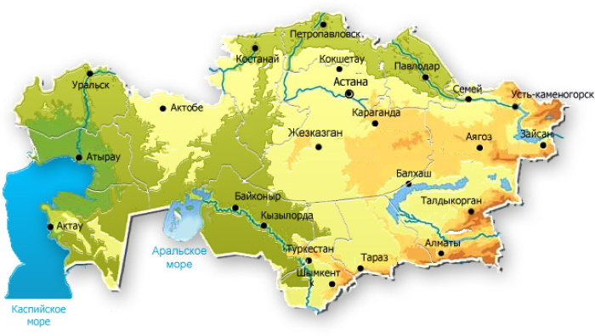
Сотрудничество
ТОО «Bright Catering»
ТОО «ЮСС Супорт Сервисез»
ТОО «Лигабуе Центральная Азия»
ТОО «Ships Catering Supply»
ТОО «САС Казахстан»
ТОО «Абая»
ТОО «Авикс групп»
ТОО «Алтын Дан»
ТОО «Аль-Абай»
ТОО «AmirTransSupply»
ТОО «Аса Даму»
ТОО «Асыл тениз»
ТОО «АФ «Акас»
ТОО «Уральская птицефабрика»
ТОО «ИНАЛКА ФУД СЕРВИС КАЗ»
ТОО «Компания Хан»
ТОО «Staff line service»
ТОО «Фабрика кормов»
ТОО «Анвар»
ТОО «Сауда Маркет»
ТОО «Сауда Маркет»
ООО «Вестмаунт»
АО «Верхневолжский кожевенный завод»
ООО «Галеон»
ООО «Гранд-Мит»
ООО «Лидер»
АО «Русская Кожа»
ООО «ОПМ-трейд»
ООО «ТК «ОРДО»
ООО «РОНИ-МИТ»
CALMANTE GROUP L.T.D
“Gloria Trade” Ltd
ООО «TRADE HOUSE RICHMEN»
RM S.R.L
EGELİM ADAY
www.kublei.kz

Slide 6
Наши приемущества
Собственый автопарк
Международная система качества
Безотходное производство
Высококвалифицированный персонал
Сырьевая база расположено в экологически чистых районах
Европейское оборудовани
Халяль
Notes:
© Copyright Showeet.com – Creative & Free PowerPoint Templates

Slide 7

Контакты
Адрес:
Республика Казахстан, 090003, г. Уральск,
ул. Григорий Потанин, 13/3
E-mail:
Отдел сбыта:
a.kenzhalieva@kublei.kz — Асель
e.nosyreva@kublei.kz — Елена
Канцелярия телефон/факс:
info@kublei.kz
8 (7112) 21-15-05, 21-38-78
Отдел сбыта:
8 (7112) 21-06-18
Адрес:
Республика Казахстан, 090003, г. Уральск,
ул. Григорий Потанин, 13/3
E-mail:
Отдел сбыта:
a.kenzhalieva@kublei.kz — Асель
e.nosyreva@kublei.kz — Елена
Канцелярия телефон/факс:
info@kublei.kz
8 (7112) 21-15-05, 21-38-78
Отдел сбыта:
8 (7112) 21-06-18
YOUR LOGO
Если у Вас, возникли какие – либо вопросы или предложения к другим отделам нашей компании, просьба отправлять Ваши письма на электронный адрес приемной нашей компании info@kublei.kz, в теме письма укажите отдел, которому направлено Ваше письмо.
Notes:
© Copyright Showeet.com – Creative & Free PowerPoint Templates

